Slide 1
《操作系统实验》
进程间消息队列通信
云南大学信息学院
杨旭涛
2021年10月26日

Slide 2
相关概念
进程间通信的方式
  软中断信号
  消息队列
  共享存储区
  管道
  套接字
  ……

Slide 3
消息队列
两个进程通过访问内核维护的一个队列传递信息
基本操作
  int msgget(key_t key, int msgflg); 获取消息队列描述符
  int msgsnd(int msqid, const void *msgp, size_t msgsz, int msgflg); 发送消息
  ssize_t msgrcv(int msqid, void *msgp, size_t msgsz, long msgtyp, int msgflg); 接收消息
  int msgctl(int msgqid, int cmd, struct msqid_ds *buf);对消息队列进行操作

Slide 4
msgget的用法
int msgget(key_t key, int msgflg);
  成功执行时，返回消息队列描述符，失败则返回-1
  参数
  key：键值，使发送者和接收者保证使用同一个队列
  msgflg：消息队列的创建标志和访问权限
  IPC_CREAT：如果内核中没有此队列，则创建它
  0777：所有用户都可以读写该消息队列
  例
  msgqid=msgget(75, 0777);

Slide 5
msgsnd/msgrcv的用法
int msgsnd(int msqid, const void *msgp, size_t msgsz, int msgflg);
ssize_t msgrcv(int msqid, void *msgp, size_t msgsz, long msgtyp, int msgflg);
  参数：
  msqid：消息队列描述符
  msgp：指向消息缓冲区的指针，该缓冲区暂存收发的消息。消息缓冲区可以是任何类型的结构体，但第一个字段必须为long类型，表明此发送消息的类型
  msgsz：消息的长度，不包括消息类型占用的4个字节
  msgflg：指明在队列特定情况下所应采取的行动，若为0，则msgsnd()在队列满时或msgrcv()在队列空时，将阻塞等待
  msgtype：消息的类型，若为0，则接收队列中的第一个消息

Slide 6
msgctl的用法
int msgctl ( int msgqid, int cmd, struct msqid_ds *buf );
  操作成功，则返回0
  参数
  msgid：消息队列描述符
  cmd：操作命令，如IPC_RMID表示移除消息队列
  buf：含有控制参数或查询结果的缓冲区地址（我们的实验中不用）
  例，移除消息队列msgqid
  msgctl(msgqid, IPC_RMID, 0);

Slide 7
任务
完成“进程间通信”实验1：消息的创建、发送和接收
采用msgget()、msgsnd()、msgrcv()、msgctl()编写一个程序，实现两个进程间1KB长度的消息的发送和接收

Slide 8
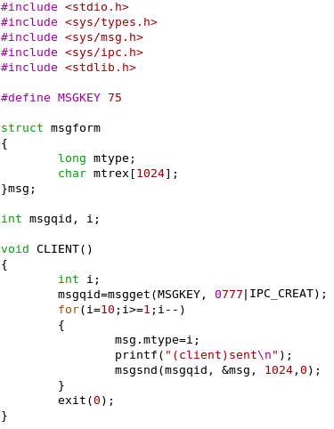
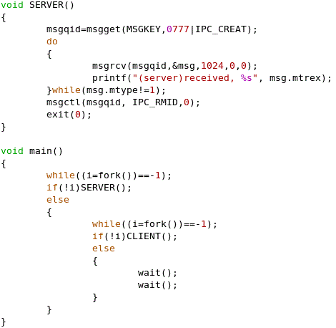
参考程序

Slide 9
附：vim的用法
命令模式下
移动光标
  G：到文件尾
  gg：到文件首
选择文本
  v：按字选择
  V：按行选择
对选中的文本剪切复制
  d：剪切
  y：复制
对某一行剪切复制
  dd：剪切一行
  yy：复制一行
粘贴
  p
末行模式下
光标移动到第3行
  3
保存
  w
退出
  q
保存并退出
  x
vim提供三种模式
  命令模式
  编辑模式
  末行模式
vim try.sh，进入命令模式
命令模式→编辑模式
  i：在当前字符的左边插入
  a：在当前字符的右边插入
  o：在当前行下面插入一个新行
编辑模式→命令模式
  Esc
命令模式→末行模式
  :

